Slide 1
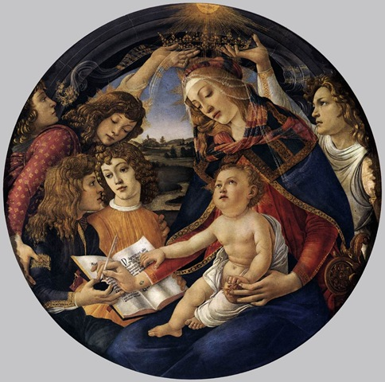
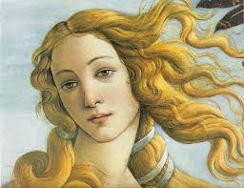
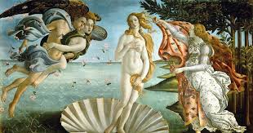
Obras de Botticelli

Slide 2
Curiosidades sobre Botticelli
Sandro Botticelli (na verdade seu nome era Alessandro di Mariano di Vanni Felipepi) nasceu na cidade italiana de Florença, no dia 1º de março de 1445. Desenvolveu um estilo personalíssimo, caracterizado pela elegância do seu traçado e pela força expressiva de suas linhas. Muito valorizado atualmente, Botticelli está entre os grandes inovadores do Renascimento, e está incluído entre um grupo de pintores inclinados a um estilo baseado na delicadeza, graça e certo sentimentalismo. Um deles foi Filippo Lippi, mestre e inspirador da obra de Botticelli.

Slide 3
